Slide 1
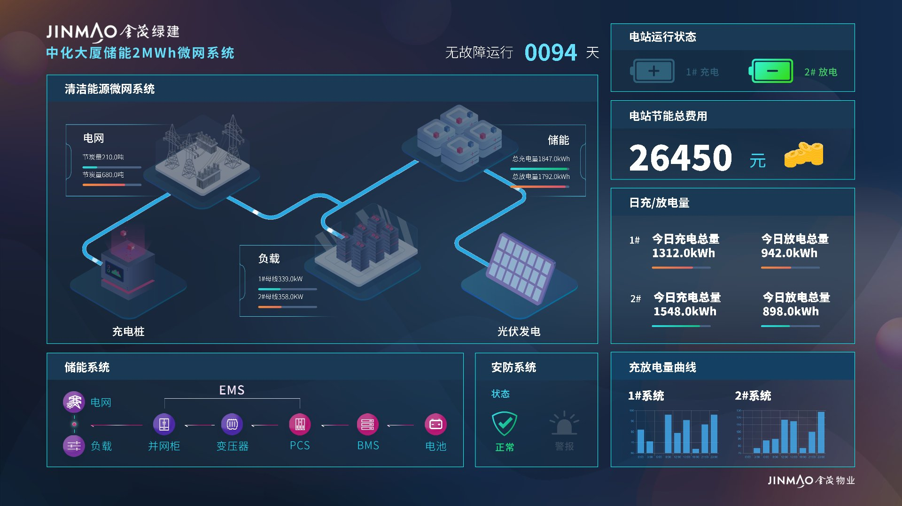






优先按照展示界面制作拓扑图，按照一级展示界面、二级展示界面、三级展示界面的逻辑编写，要明确每一个界面要展示什么，内在逻辑是什么，要哟明确的结构，先做出拓扑图来进行整体汇报。
关于我们
1#/2#pcs状态取或

Slide 2
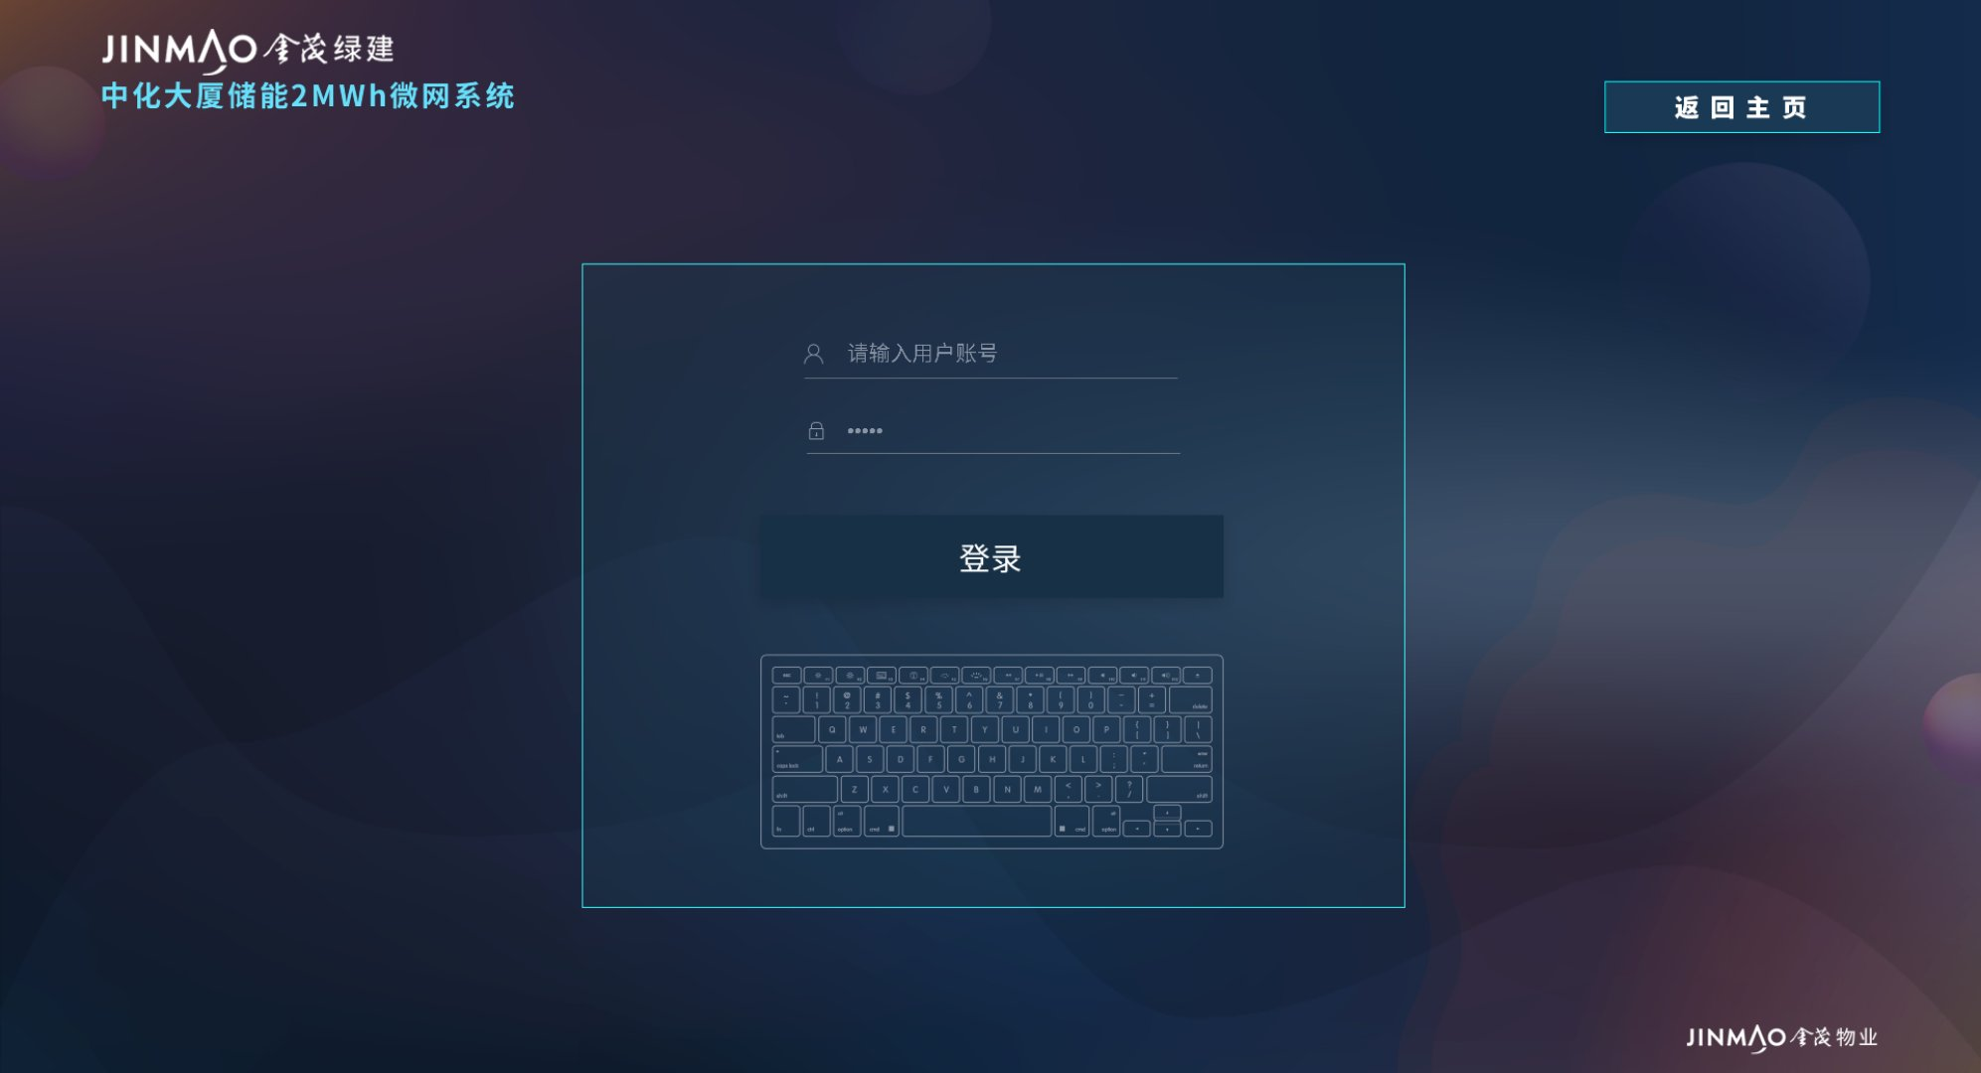
关于我们

Slide 3
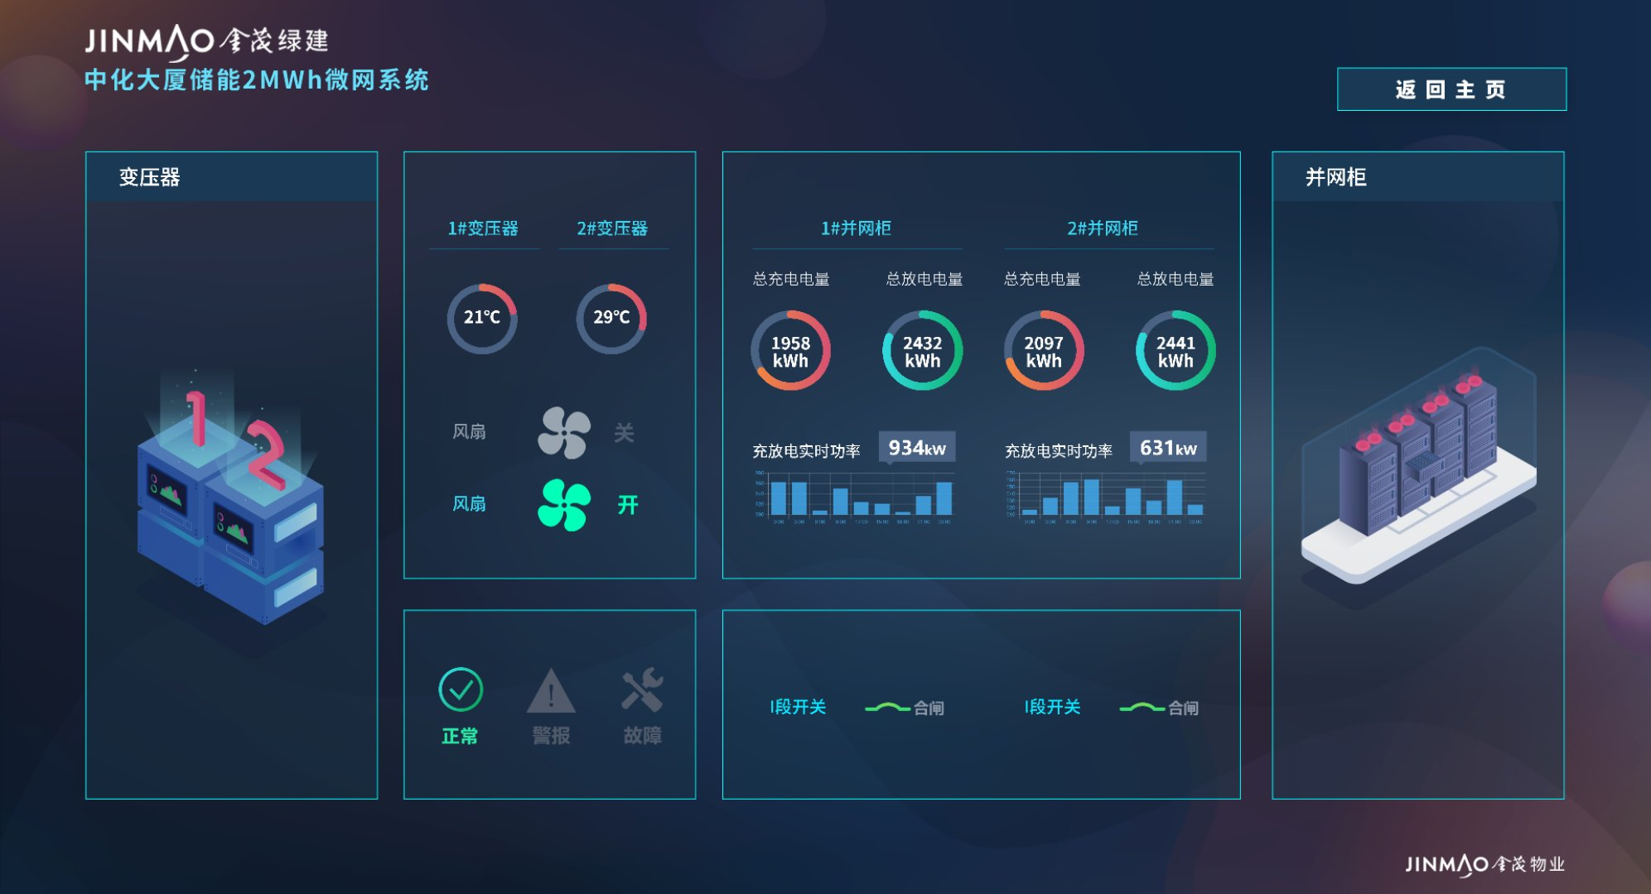


展示系统名称一并修改
关于我们

Slide 4
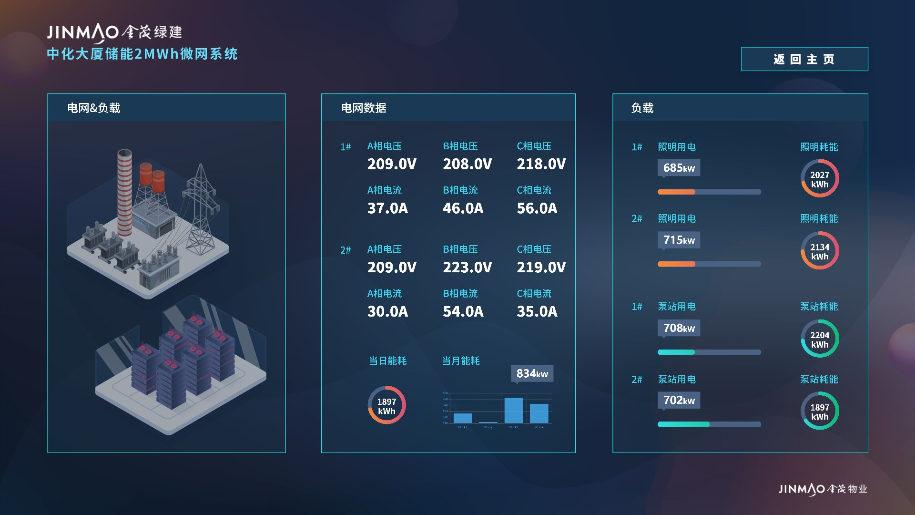
展示系统名称一并修改
关于我们
主楼公共区用电
配楼公共区用电
名称 改为空调用电
改为横版，红色框为负载数据及能耗图形，负载将泵站用电改为空调用电，增加一栏其他用电数据

Slide 5
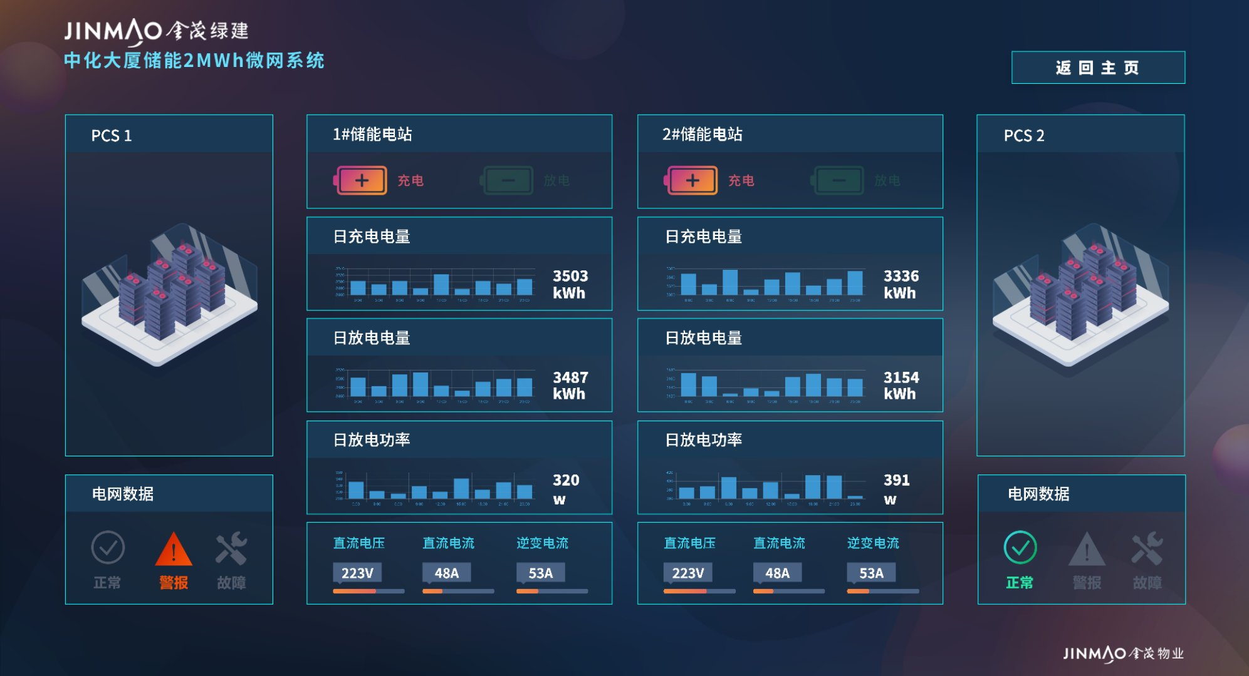





关于我们
记录1周
折线图
折线图

Slide 6
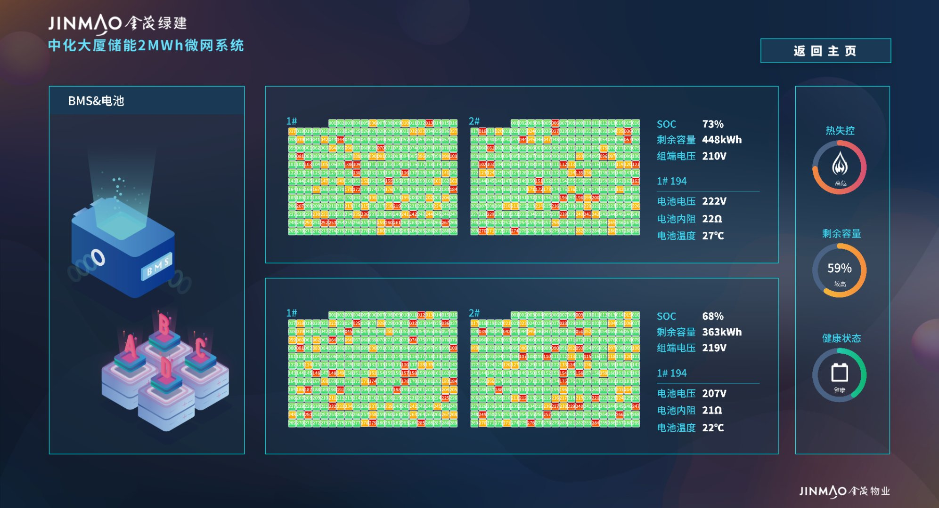
关于我们

Slide 7
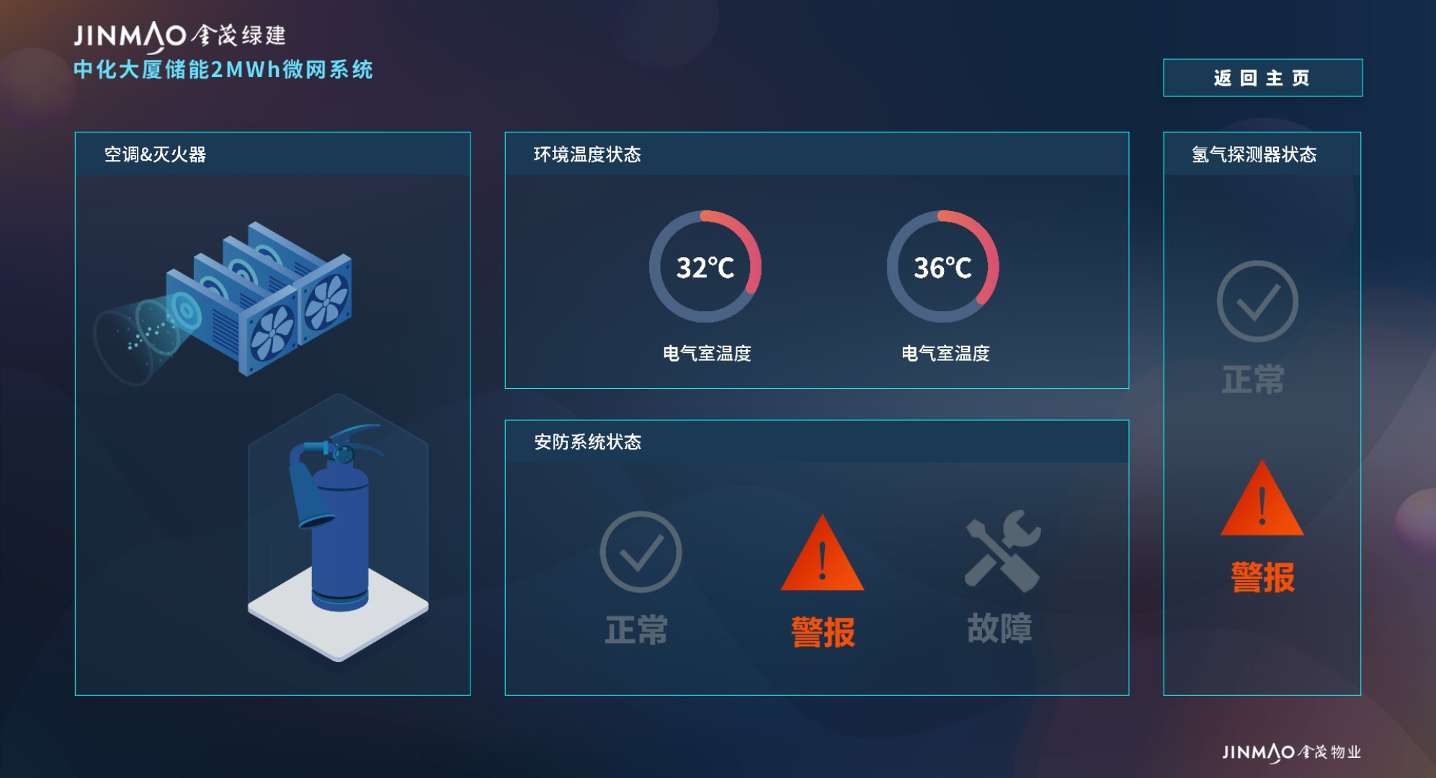
关于我们
图块大小一致，上下对齐

